Slide 1
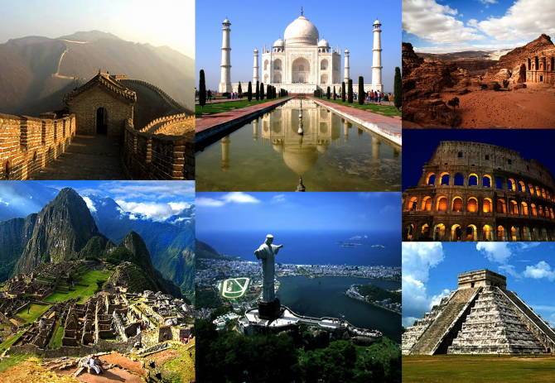
Літературне читання
2 клас
Скільки на землі
іще цікавого!
Урок 106
Сім чудес світу
Вступ до розділу.
Олександр Дерманський. Чудо із чудес

Slide 2
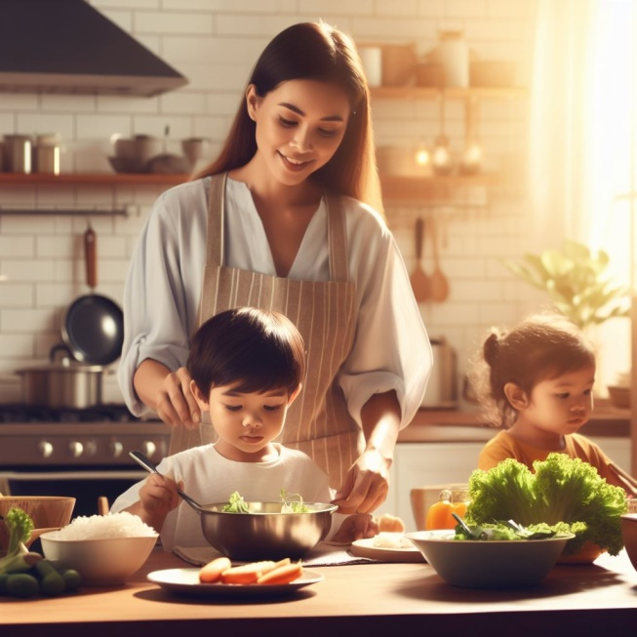
Вправа «Ранкові враження за даним початком»
Налаштування на урок
Сьогодні я відчув/відчула …
Щоб урок пройшов не марно,
Треба сісти рівно й гарно.
І довкола озирнутись,
І сусіду посміхнутись.
А щоб знання здобути,
Треба уважним бути.
Вранці мене здивувало …
Очі мені потрібні, щоб бачити …
Вуха мені потрібні, щоб чути …

Slide 3
Читацька розминка
Прочитай чистомовку
Жу-жу-жу, жу-жу-жу –
Я з Оленкою …
Іж-іж-іж, іж-іж-іж –
Пиріжок на всіх …
Жи-жи-жи, жи-жи-жи –
Маєш друга - …
Жа-жа-жа, жа-жа-жа –
Друг купив мені …
дружу.
розріж.
бережи.
вужа.

Slide 4
Вправа «Зачаровані слова»
Із поданого слова утвори і прочитай нові слова за кодом
с | т | а | д | і | о | н
1 | 2 | 3 | 4 | 5 | 6 | 7
сон
167
12346
134
7623
1237
12573
стадо
сад
нота
стан
стіна

Slide 5
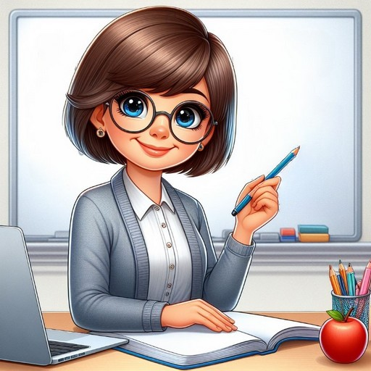
Повідомлення теми уроку
Сьогодні на уроці читання ми ознайомимося з новим розділом підручника
«Скільки на землі іще цікавого!».
Вчитимемось працювати з книжкою.
Будемо вчитися помічати красу навколишнього світу у вірші
О. Дерманського «Чудо із чудес»

Slide 6
Будь вдумливим читачем!
Дитячі журнали, енциклопедії, довідники пробуджують допитливість, уяву, бажання творити.
Долучайся до кола їх читачів!

Slide 7
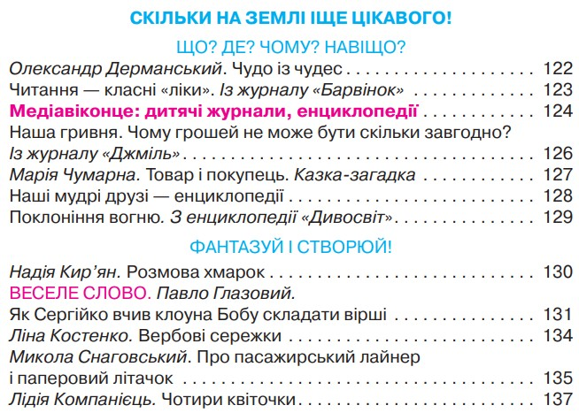
Робота з підручником
Сьогодні ми розпочинаємо працювати з новим, останнім розділом підручника. Прочитай його назву. Як гадаєш, про що йтиметься у творах цього розділу?
Зі скількох тем складається розділ? Яких саме?
З творами яких авторів ми вже знайомі? З якими авторами зустрінемось вперше?
Підручник, сторінка
143

Slide 8
Будь вдумливим читачем!
Шукай нові знання, запитуй про незрозуміле.
Дізнавайся про різні джерела інформації.
Запам'ятовуй значення нових слів.
Уявляй невідоме, доповнюй і змінюй прочитане.
Висловлюй своє ставлення до прочитаного, побаченого.

Slide 9
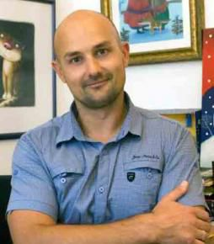
Знайомство з поетом
Олександр Дерманський – сучасний український письменник.

Slide 10
Додаткова інформація про Олександра Дерманського
Олександр Степанович Дерманський – чи не найталановитіший і найпопулярніший в Україні молодий дитячий письменник. Він народився 28 листопада 1976 року на Київщині. Його батько Степан Володимирович, за фахом агроном, мама, Лілія Миколаївна, - вчителька.
Навчаючись у школі, хлопець робив перші спроби писати вірші, проте не ставився до цього заняття серйозно, а тим паче не думав, що колись буде письменником.

Slide 11
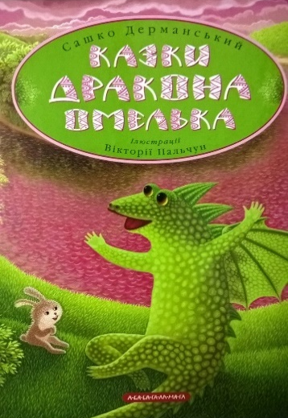
Додаткова інформація про Олександра Дерманського
Читав із задоволенням і дуже багато, поринаючи у світ казок та легенд, повістей та романів.
Серйозно літературою почав займатися з 2001 року, коли став літературним редактором дитячого журналу «Стежка». Перші вірші для малечі опублікував саме в ньому. Писав також під псевдонімом Сашко Володарський та Назар Діброва. У жовтні 2004 року вийшла друком перша повість-казка «Володар макуци, або пригоди вужа Ониська».
Нині він є автором 23 книжок, 3 аудіокниг та 2 інтерактивних книжок для дітей.

Slide 12
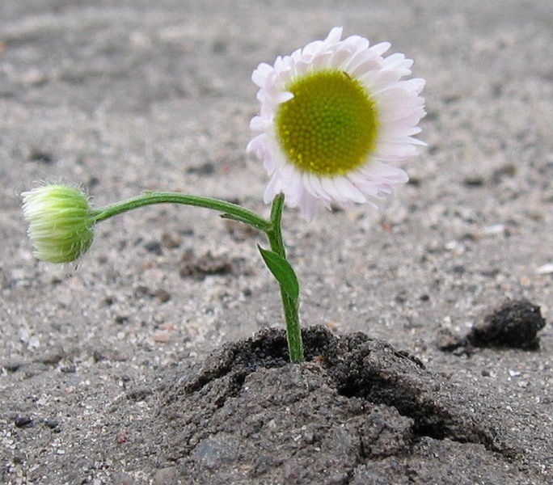
Вислови свої припущення
Прочитай назву цього твору: Олександр Дерманський «Чудо із чудес». Як ти її розумієш?
А що, на твою думку, можна назвати чудом?
Чудо – це те, що гідно великого подиву, незвичайне, дивовижне, що викликає загальне захоплення.

Slide 13
Словникова робота
Прочитай стовпчики слів на одному диханні.
Знайди і прочитай слова-синоніми; слова, що означають дію предмета.
чудеса
повсюди
диво-дивне
чудо
живемо
звичайно
придивись
квіточка
асфальту
проросла
Асфальт – з грецької мови – «гірська смола», будівельний в'яжучий матеріал, який використовують в дорожньому будівництві.

Slide 14
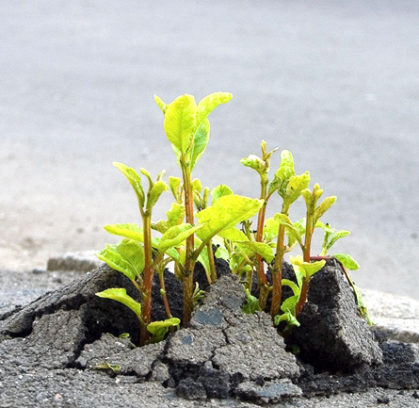
Олександра Дерманського «Чудо із чудес»
Чудеса бувають різні,
Це відомо всім,
І, звичайно ж, їх на світі
Більше, аніж сім.
Чудеса, повір, повсюди –
Тільки придивись.
Ну скажи, хіба не чудо –
Птах, що лине ввись?
А хіба не диво-дивне –
Квіточка мала,
Що у місті з-під асфальту
Раптом проросла?
Та повір, найбільше, друже,
Чудо із чудес,
Те, що ми живемо в світі,
Повному чудес!
Чи сподобався тобі вірш? Чим саме?
Що тебе вразило? Здивувало?
Підручник, сторінка
122-123

Slide 15
Дай відповіді на питання до вірша
Скільки чудес є на світі?
Чому саме число сім названо поетом?
Ідеться про список найбільш прославлених пам'яток стародавньої культури – так званих Сім чудес світу, з якого до наших днів зберіглася лише Піраміда Хеопса.
Сім чудес світу
Де можна побачити чудеса, на думку поета?
Які чудеса він побачив у довкіллі?
Яке чудо є найбільшим у світі, тобто чудом із чудес? Прочитай.
Підручник, сторінка
123

Slide 16
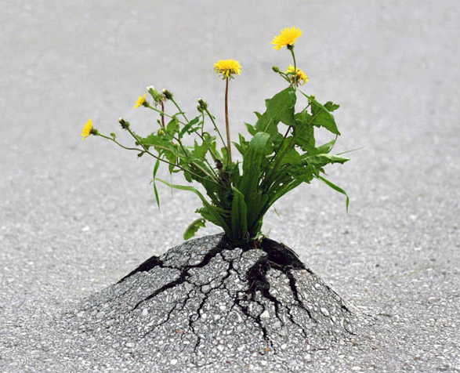
Робота з фотоілюстрацією
Розглянь фотоілюстрацію.
Що на ній зображено?
Знайди і прочитай рядочки тексту, до яких належить ця ілюстрація.
Чому, на твою думку, це можна вважати чудом?

Slide 17
Підсумок
Який розділ почали вивчати?
З віршем якого автора ознайомилися на уроці?
Які чудеса в довкіллі можеш назвати?
Вдома навчися виразно читати вірш. Розкажи про одне з чудес світу.

Slide 18
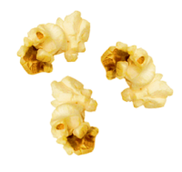
Рефлексія. Вправа «Попкорн»
У мене все вийшло!
Було важко!
Нічого не зрозумів!

